Slide 1
3
핵심 기능
서비스 이용자 관점
서비스 제공자 관점

Slide 2
이용자 관점의 핵심 기능
이용자 가입
희망 서비스 등록
서비스 제공 가능자 선택 / 제안서 송출
결제 진행 및 평가

Slide 3
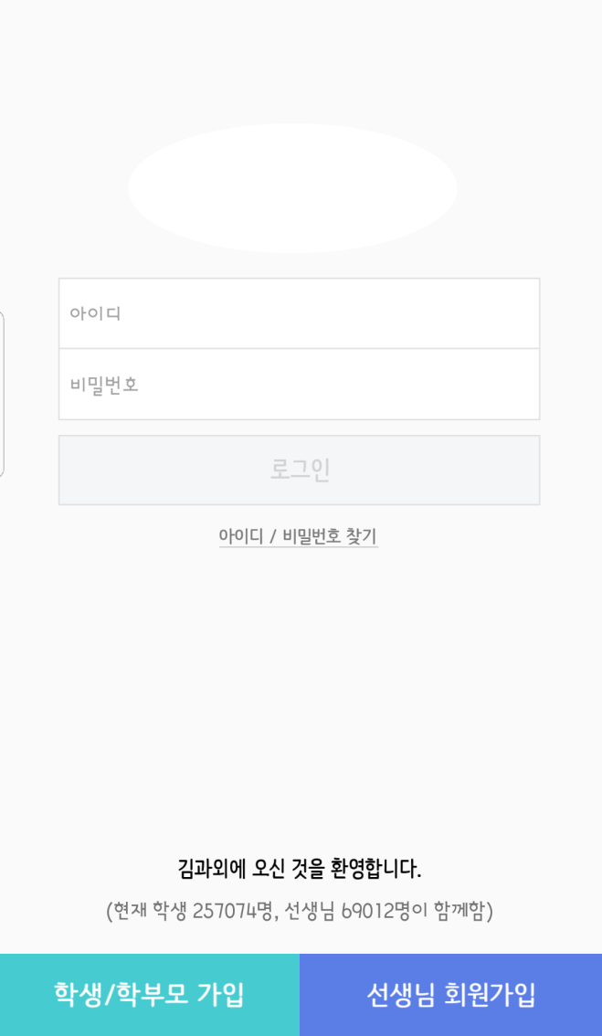
1. 이용자 - 회원가입 및 로그인
② 가입 후 로그인
.
① 유형에 맞게 선택 후 회원가입
회원가입(Sign up)
Foreigners(外國人)
내국인

Slide 4
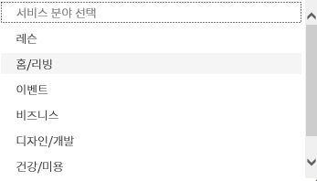








2. 희망 서비스 등록
details
서비스 분야 선택
start
이용하고자 하는 서비스 선택
-금융 보조 업무
-유학 처리 보조 업무
-공공행정 처리 보조 업무
-여행 가이드
trip
shopping
Study abroad
Real estate
Bank/ insurance
Emergency/health
Public document
trip
Emergency/
health
Study
abroad
Bank/ insurance
Real estate
Public document
shopping

Slide 5

2. 희망 서비스 등록
Register
세부 정보 선택
-희망 장소
-사용 가능 언어
-희망 가격
-희망 시간대
Add your info
category
location
trip
language
shopping
price
Study abroad
intro
Real estate
Bank/ insurance
Emergency/health
Public document
Register

Slide 6




3. 서비스 제공 가능자 조회 및 선택
서비스 제공자 조회 및 선택
업무: 유학 수속 절차 도우미
국적: 한국 나이:38
언어: 한국어/ 영어 고용횟수: 5회
평점: 3.5/5 건당 최소 금액: 30$
서울시 동대문구 장안 1동
-이용자가 기입한 정보를 바탕으로, 그 조건들에 맞는 서비스 제공자를 추려내어 추천한다.
업무: 유학 수속 절차 도우미
국적: 가나 나이:28
언어: 한국어/ 영어 고용횟수: 2회
평점: 4.9/5 건당 최소 금액: 25$
서울시 종로구 명륜 1가
Confirm

Slide 7
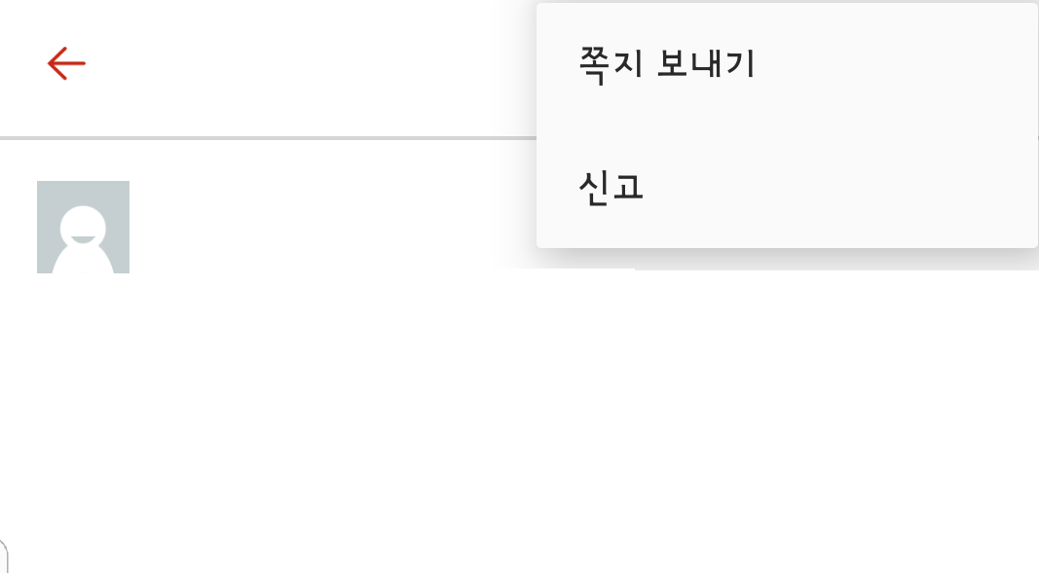
3. 서비스 제공 가능자 조회 및 선택
서비스 제공자 조회 및 선택
제안서 보내기
TobbyZiggler
신고
마음에 드는 제공자 선택 후 제안서 송출
제공 서비스: 은행업무 보조
사용 언어 : 영어 및 한국어
지역 : 서울시 강남구
반사회적, 불법적 요구 혹은 제안시 신고
신고 누적된 제공자/이용자는 운영진 검토 후
사용 제한 처리
희망 보수 : 건당 최소 2만원 (이상)

Slide 8

3. 서비스 제공자에게 제안서 송출
제안서 송출
제공인에게 제안서 보내기
TobbyZiggler
희망 시간대: 00월 00일 __시 ~ __시
후보 시간대 1: 00월 00일 _시 ~ _시
후보 시간대 2: 00월 00일 _시 ~ _시
지불금액 : 2만원 +___
총 ____ 원(won)
*당사자간 세부 협의에 따라 추가 혹은 감소될 수 있음
-이용자가 원하는 시간대(후보 시간대 포함)를 기입하여 제공자에게 보내면, 제공자가 가능한 시간대를 선택
위 내용으로 제안서 보내기
→
Submit

Slide 9
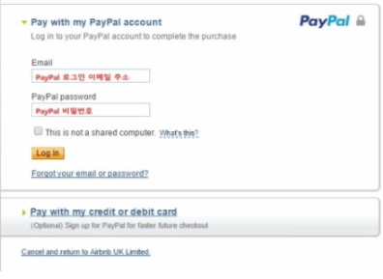
4. 결제 및 거래 완료
결제기능 - Paypal API
- 제안서를 받은 제공자가 컨펌을 하면, 이용자는 결제를 진행한다. 결제 진행 후 연락처 상호 공개
.
-본 서비스는 이용자와 서비스간 연결 수수료만 결제
-서비스 이용자(결제자)의 대다수 주체가 외국인임을
감안, 외국인이 쉽게 접근할 수 있는 결제수단을 적용
최종 결제가 끝나면 거래 종료

Slide 10
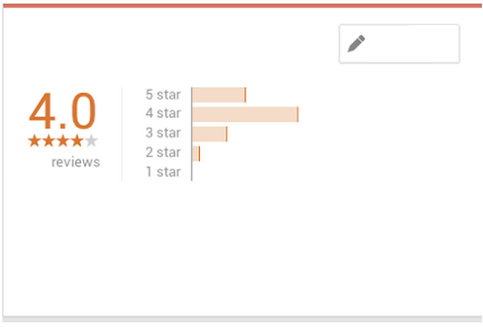

4. 평가
Rating System
TobbyZiggler
리뷰 작성
(write reviews)
이용자들이 제공자에 대한 내역을 평가, 리뷰를 작성할 수 있는 시스템
축적된 데이터로 서비스에 대한 신뢰도 재고
제공자로 하여금 더 나은 서비스 제공을 유인
13

